Slide 1
灰椋鸟

Slide 2
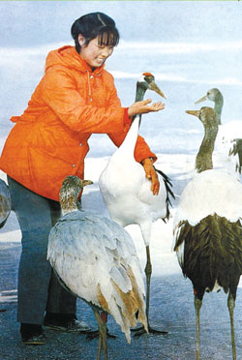

这是一位爱鸟的姑娘，她17岁那年随父亲在黑龙江扎龙自然保护区当临时工，仅用三天时间就识别了所有鹤的生年、编号，把不同年月、不同种类、不同脾性的鹤儿分类围圈起来。1986年，她刚从东北林业大学深造结束，就接到盐城自然保护区的聘请，到这里开展越冬地鹤类驯养繁殖与研究工作。仅仅一年之后，这位来自东北的姑娘失踪了，她为了救护失踪的丹顶鹤黎明沉入河底，永远地失踪了……但是，她对丹顶鹤的关爱，对鸟类的热爱以及无私的自我牺牲精神却永留人们心田，这首《一个真实的故事》就凄婉地诉说着一位化鹤归来的美丽精灵……

Slide 3
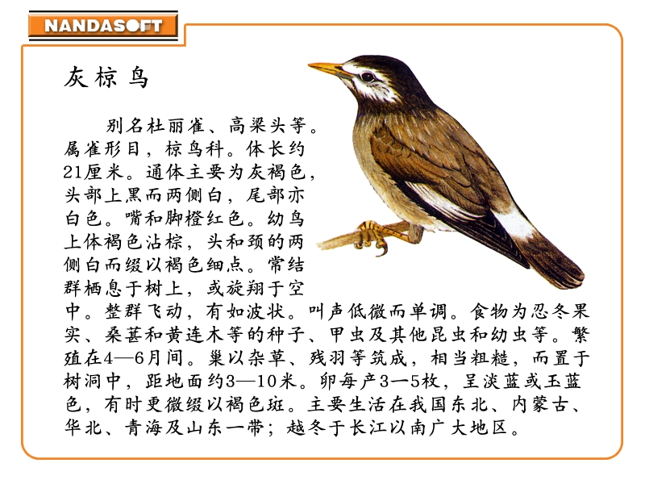

Slide 4
看谁最快
（1）读准字音，认清字形，画出生字新词。
（2）查字典或联系上下文理解不懂的词语。
（3）标出不理解的词语或句子。

Slide 5
看谁读得壮观

Slide 6
看谁最明白：
偶然：
郁郁葱葱：
排空而至：
倾诉：
栖息：
呼朋引伴：

Slide 7
偶然：事理上不一定发生而发生的。
郁郁葱葱：本课指竹林苍翠茂盛。
排空而至：本课指许许多多的灰椋鸟一个挨一个排满了天空飞来了。
倾诉：完全说出。
栖息：停留，休息。
呼朋引伴：呼喊，引导同伴。

Slide 8
看谁最清醒
一（1）：写“我”决定去林场看看灰椋鸟。
二（2~5）：写“我”观赏到了灰椋鸟归林时的壮观场面。
三（6）：写“我”归来时的感想，点明文章中心。

Slide 9
默读第一段，思考：一开始，“我”
对灰椋鸟是什么态度？
灰椋鸟尖尖的嘴，灰灰的背，远远望去黑乎乎的，有什么好看的呢？
看谁最细心

Slide 10
请同学们默读第四自然段，边读边想象画面，灰椋鸟是怎样归林的？圈出关键的词，并说说从中体会到什么？

Slide 11
1、读：自由读第五自然段，边读边 想象画面。
2、划：划出自己喜欢的有关写鸟的句子。
3、悟：再读读，说说自己喜欢这些句子的理由，并加上旁注。
看谁最会读、划、悟

Slide 12
鸟是人类的朋友，树林是鸟的乐园。没有林场工人的辛勤劳动，没有这几年大规模的植树造林，我到哪儿去观赏这鸟儿归林的壮观场面呢？
——徐秀娟
现在就请同学们发挥自己的智慧，设计一句爱鸟的公益用语
2、请替灰椋鸟给林场工人写一封感谢信
看谁最厉害

